Slide 1
DCIS: behandeling op maat
Umbrella dag, 21 november 2025
Dr. Esther Lips, senior onderzoeker, NKI-AVL

Slide 2
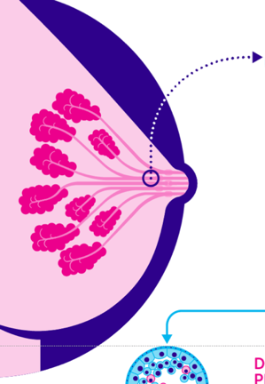




Ductal Carcinoma In Situ (DCIS) ≠ Borstkanker
Neoplastische cellen beperkt tot de melkgangetjes van de borst
Kan uitgroeien tot borstkanker
Vaak gevonden door screening vanwege kleine verkalkingen
Verkalkingen ≠ DCIS
~2.500 vrouwen met DCIS in NL
Behandeling: chirurgie +/- bestraling
NORMALE DUCT
DCIS
?
PROGRESSIE?
DCIS
BORSTKANKER

Slide 3
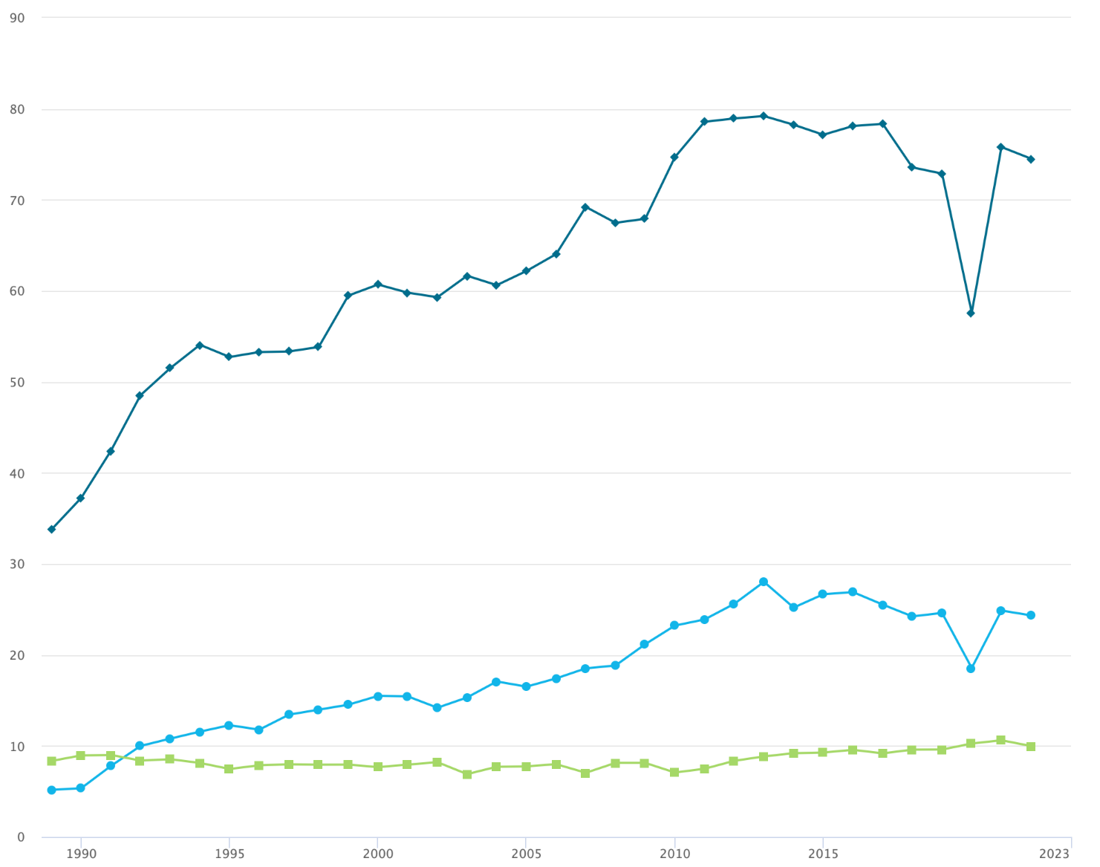
Ductaal carcinoom in situ (DCIS): een voorloper van borstkanker
90
80
Stage I
70
60
50
Count per 100,000
(Revised European Standard Rate)
40
30
DCIS
20
10
Stage IV
0
1990
1995
2000
2005
2010
2015
2023
Implementation breast cancer screening
Bron: IKNL (2024)
Notes:
Ductal Carcinoma In Situ is a very common potential precursor of invasive breast cancer, often detected by screening.
In itself, it is not life-threatening, but some can progress to invasive breast cancer. Most DCIS will never progress, but we do not know yet which DCIS lesions will progress and which ones will remain indolent. Due to this uncertainty, almost all women are treated by BCS, often supplemented with radiotherapy, or even mastectomy.
As a consequence, many women carry the burden of needless treatment for an abnormality that will never do them any harm.

Slide 4



Het ideale scenario…
t=0
t=x
Behandling t=0?
Nee
Onschuldig DCIS
Onschuldig DCIS
?
?
Ja
Progressief DCIS
Invasief borstkanker
b

Slide 5
…maar onzekerheid leidt tot behandeling
t=0
t=x
Treatment at t=0?
?
Ja
Onschuldig DCIS
Onschuldig DCIS
?
?
?
Ja
Progressief DCIS
Invasief borstkanker
b

Slide 6
Waarom moeten we weten of DCIS borstkanker is?
Vermijden van onnodige behandeling van ongevaarlijk DCIS, maar….
…..adequate behandeling van DCIS met een hoog risico op invasieve uitgroei
…..en we willen de uitstekende overleving na DCIS absoluut zo houden!

Slide 7
Voordelen van niet behandelen bij DCIS
  Voor de vrouw met DCIS:
    Geen nadelen van de behandeling
    Behoud van kwaliteit van leven
  Voor de vrouw met DCIS, omgeving en maatschappij:
    Afname zorggebruik
    Kostenbesparing en afname ziektelast voor de maatschappij
    Veranderde perceptie over een relatief onschuldige voorloper afwijking van borstkanker

Slide 8

2015: ‘What if I decide to just do nothing?’

Slide 9

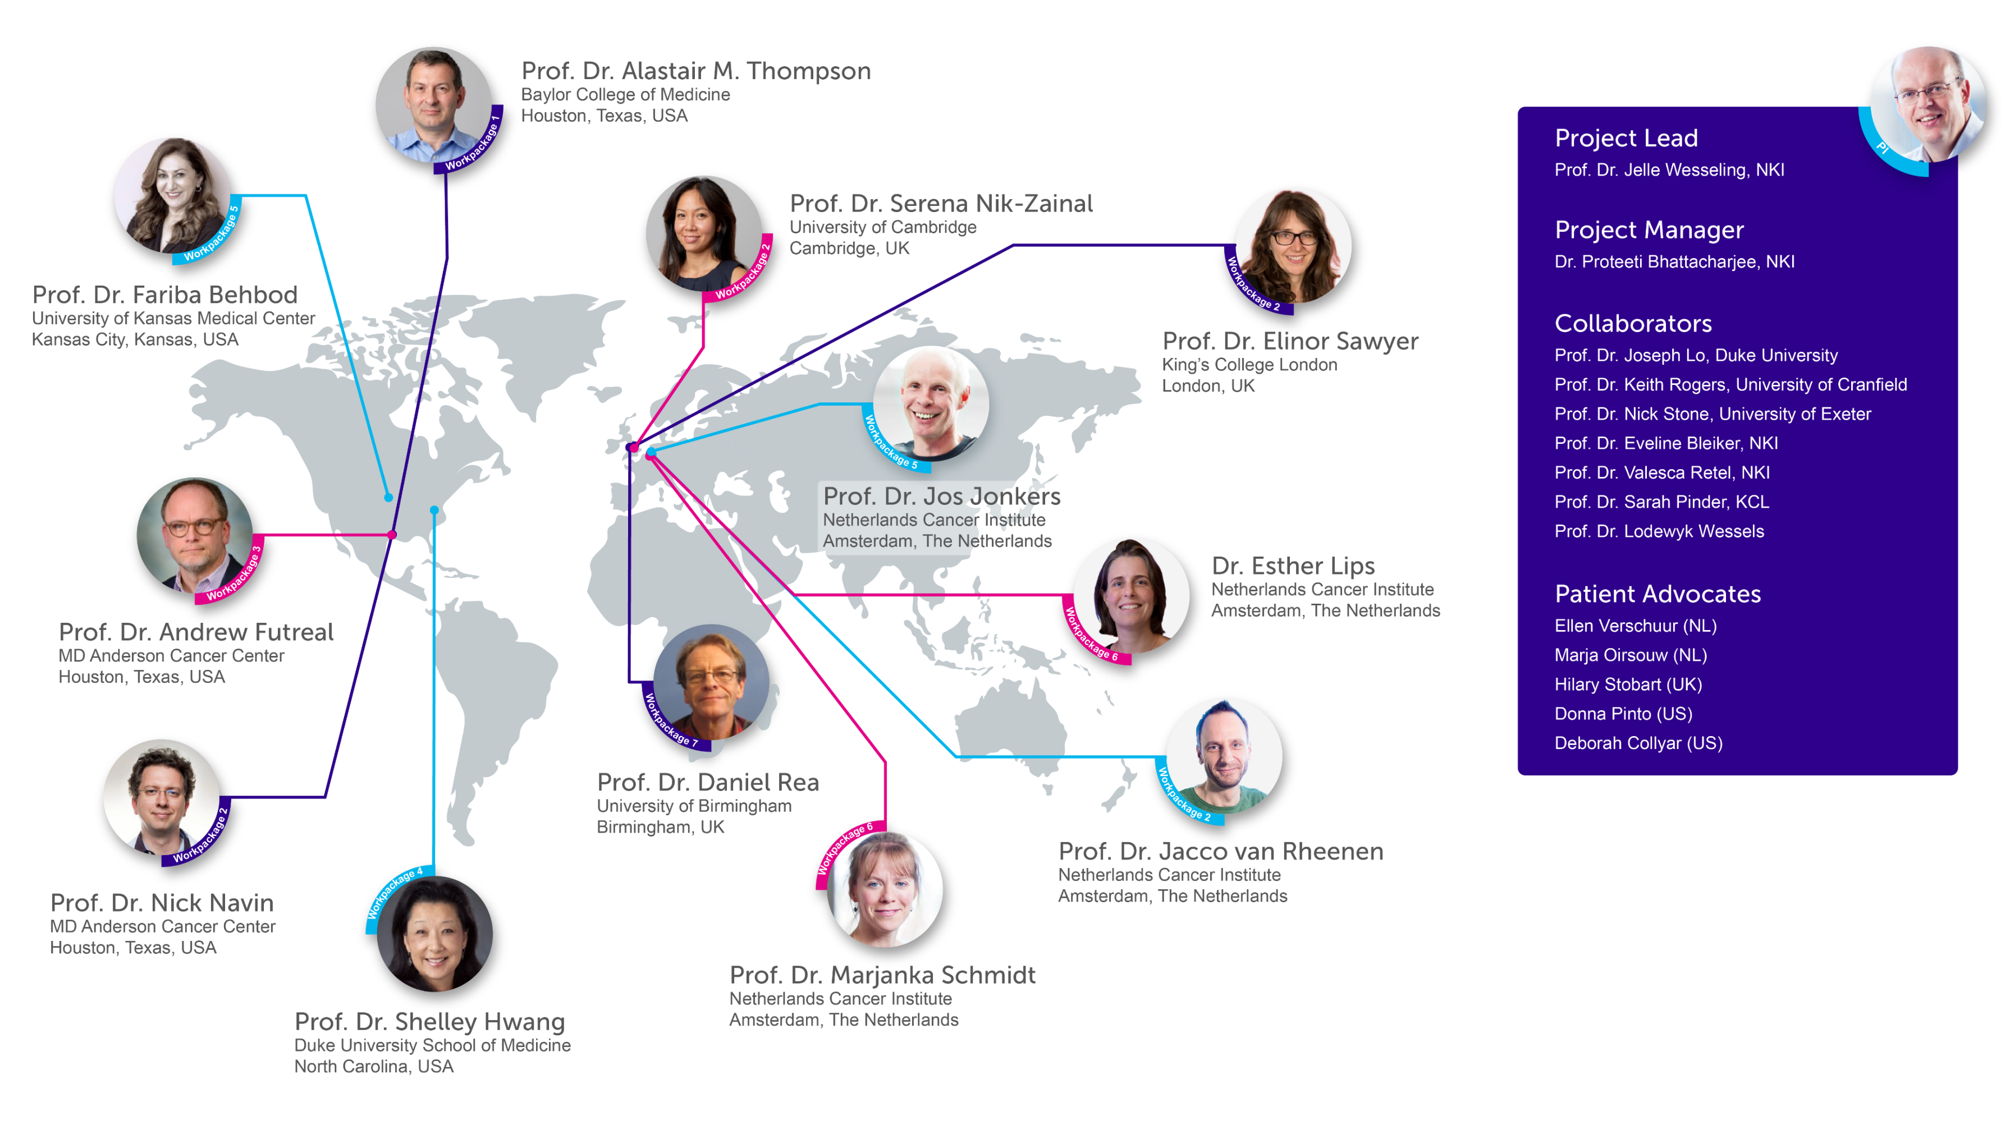
PRECISION: PREvent ductal Carcinoma In Situ Invasive Overtreatment Now

Slide 10
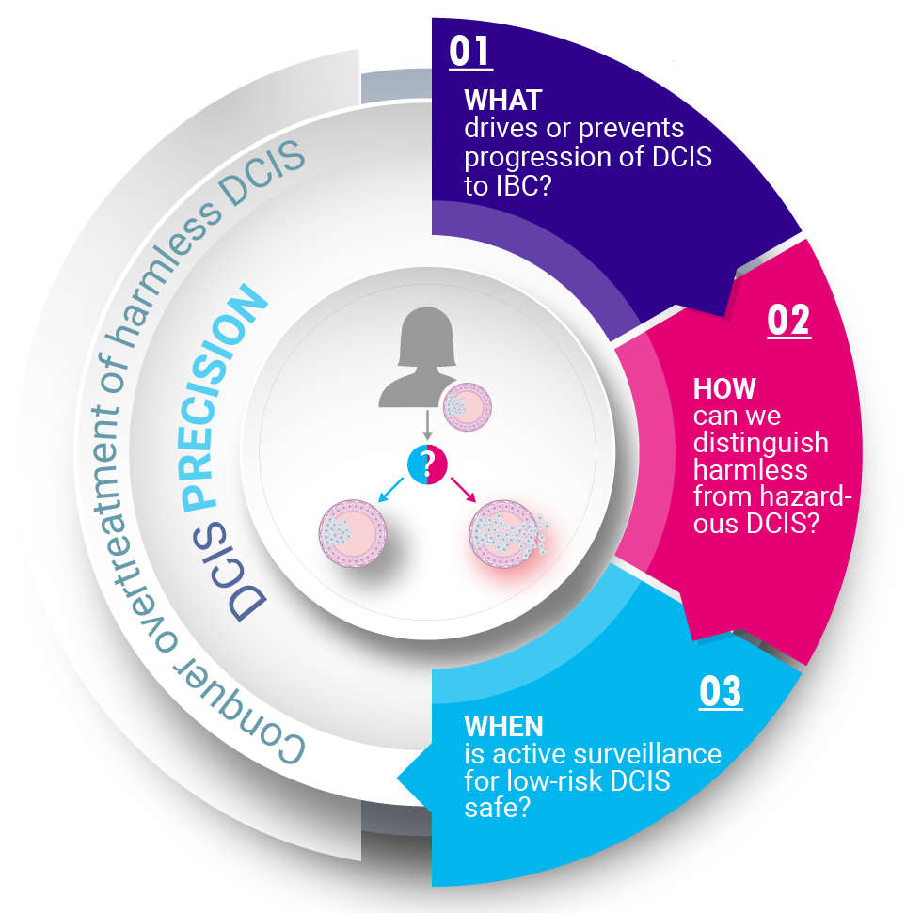
PRECISION: 3 onderzoeksvragen
Wat maakt dat DCIS kanker wordt?
Hoe kunnen we laag- en hoog-risico DCIS onderscheiden?
Wanneer is ‘actieve controle’ veilig?

Slide 11



Hoe kunnen we laag- en hoog-risico DCIS onderscheiden?
Groot internationaal cohort van 47,695 vrouwen met DCIS
NL Cohort
n=28,509
Sloane Cohort
n=7,961
MDACC cohort
n=2,083
NCDB cohort
n=18,665
Pooled Cohort
n=47,695
Laag risico op invasief borstkanker na DCIS (3,2 % in 10 jaar tijd)
Grootte van de DCIS heeft weinig invloed op progressie naar borstkanker
Positieve snijranden na DCIS leidt tot een iets verhoogd risico op borstkanker
Renée Schmitz et al., BMJ 2023

Slide 12
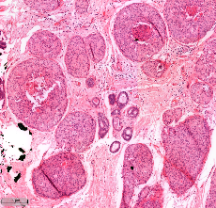
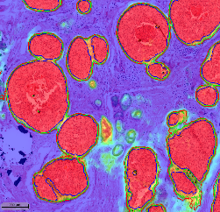
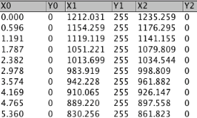
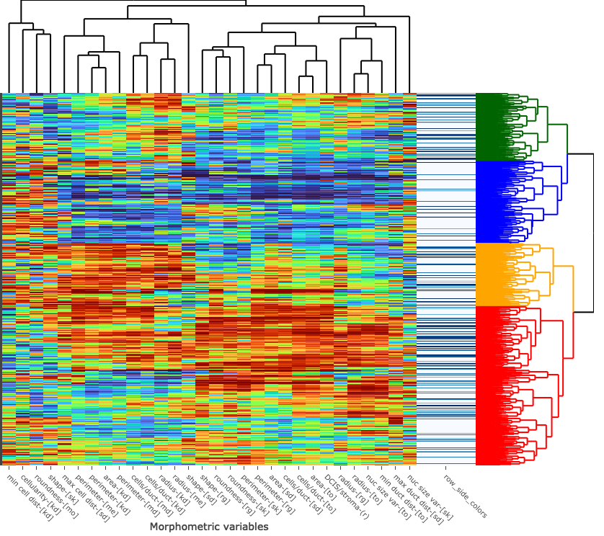
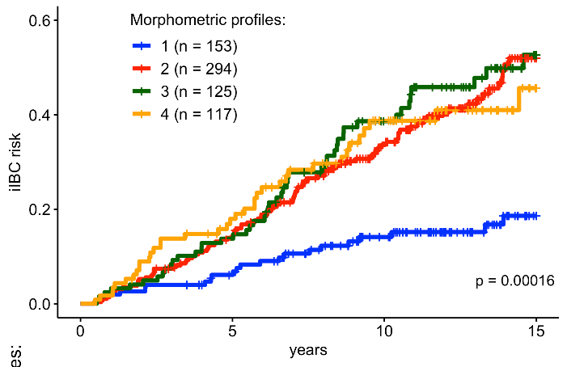
Hoe kunnen we laag- en hoog-risico DCIS onderscheiden?
Morphological measurements
H&E WSIs
DCIS regions detected
Cell segmentation
Clustering on
morphometric features
Blue profile related to low recurrence risk
Marcelo Sobral-Leite, NPJ Prec Onc 2024

Slide 13




Wanneer is ‘actieve controle’ veilig voor DCIS?
 | LORIS | COMET** | LORD* | LORETTA
Country | UK | US | Netherlands | Japan
Age | >48 | >40 | >45 | >40, <75
Design/ standards of care | RCT/ local care | RCT/guideline concordant | RCT/ local care | Single arm
Endocrine therapy | Possible | Possible | Not allowed | Tamoxifen
Primary outcome | 10 years | 2, 5, 7 years | 10 years | 5, 10 years
Opened | 2014/2016 | 2017 | 2017/2021 | 2017
Sites open | 63/63 | 83/100 | 45 | 43/43
Patient accrual | 188 | 997 | 1900 | 320
Target | 932; closed | 900+; closed | 2500 | 340
n

Slide 14
Waarom zijn er nog geen prognostische markers voor DCIS?
DCIS heeft een laag risico op progressie, en progressie kan vele jaren duren
  Prognostische waarde van biomarkers valt tegen bij DCIS
  Duizenden vrouwen zullen moeten deelnemen
  Een lange follow up is nodig (>10 jaar)
  Goed geannoteerde data van retrospectieve cohorten is zeldzaam
De input variabelen voor de risico voorspelling veranderen over tijd
  Voorkeur van de patiënten
  De populatie verandert
  Detectie van DCIS verandert (de screening verandert)
  Behandelingen veranderen
  Er zijn nieuwe biomarkers (bijvoorbeeld AI-gebaseerd)

Slide 15
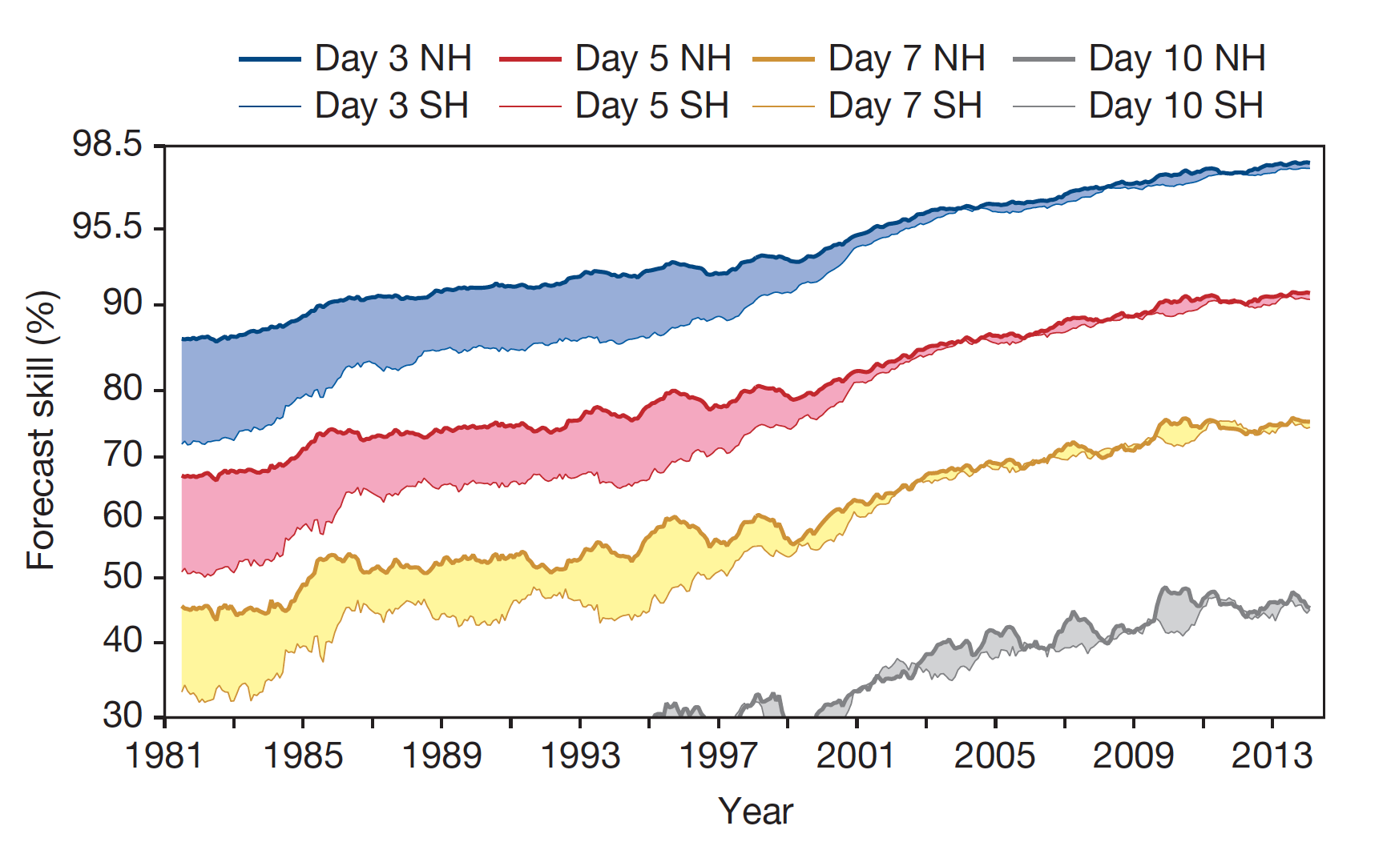
Weermoddellen kunnen steeds beter voorspellen…
Bauer, Thorpe, Brunet; Nature (2015) 525:47-55
Notes:
Figure 1 | A measure of forecast skill at three-, five-, seven- and ten-day ranges, computed over the extra-tropical northern and southern hemispheres. Forecast skill is the correlation between the forecasts and the verifying analysis of the height of the 500-hPa level, expressed as the anomaly with respect to the climatological height. Values greater than 60% indicate useful forecasts, while those greater than 80% represent a high degree of accuracy. The convergence of the curves for Northern Hemisphere (NH) and Southern Hemisphere (SH) after 1999 indicates the breakthrough in exploiting satellite data through the use of variational data100

Slide 16
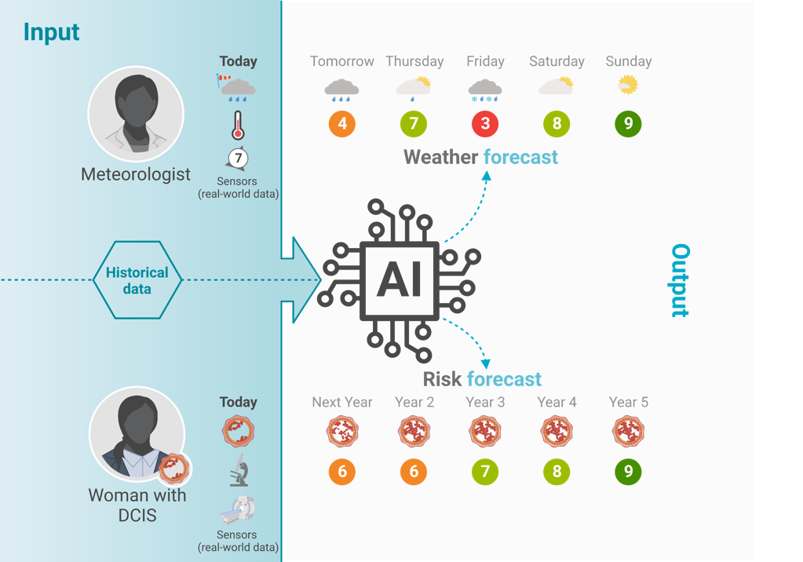
Direct-DCIS: Dynamic Integrative Risk forEcasting to Conquer overTreatment of Ductal Carcinoma In Situ: a DCIS risk forecast

Slide 17
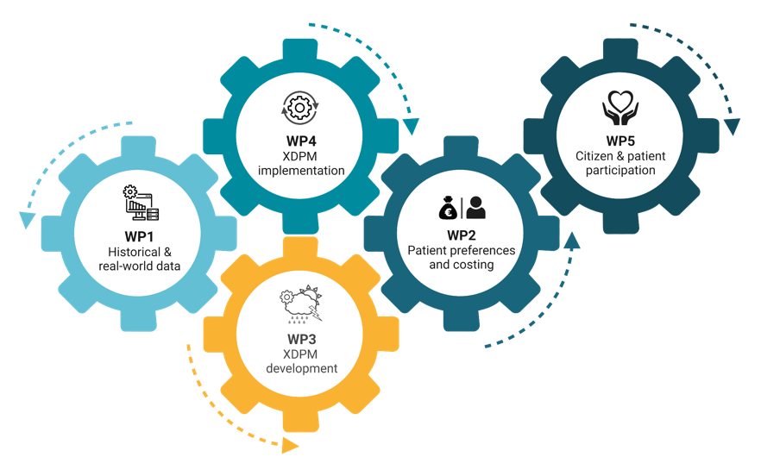
Direct-DCIS: de onderdelen

Slide 18




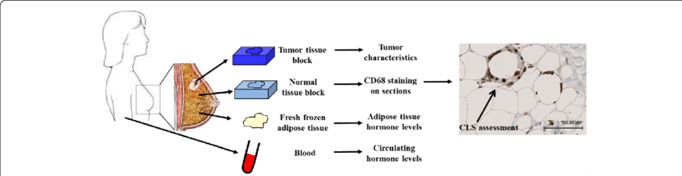


Werkpakket 1: De data verzameling
Dr. Esther Lips (NKI)
Population-based cohorts
Nederlandse ziekenhuizen
n = 40.000 vrouwen met DCIS
Screening cohorts
n = ~1M mammograms
Breastcare
IMAGINE/Preventicon
Pathology
Clinical data
Digital mammograms
DIRECT-DCIS database
NKI: Marjanka Schmidt; Radboudumc: Mireille Broeders; RIVM: Patricia Hugen; PALGA: Rinus Voorham; IKNL: Sabine Siesling, Linda de Munck, Janneke Verloop; IQVIA: Jacqueline Hartgerink; DEARhealth: Katinka de Korte

Slide 19
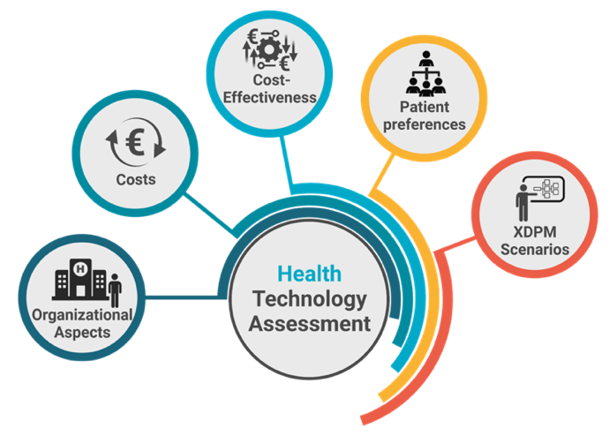
WP2: Patiënten preferenties en kosten effectiviteit
Prof. Dr. Valesca Retèl (NKI, EUR), Prof. Dr. Esther de Bekker-Grob (EUR)
Valesca Retèl NKI-AVL
Esther de Bekker-Grob EUR

Slide 20
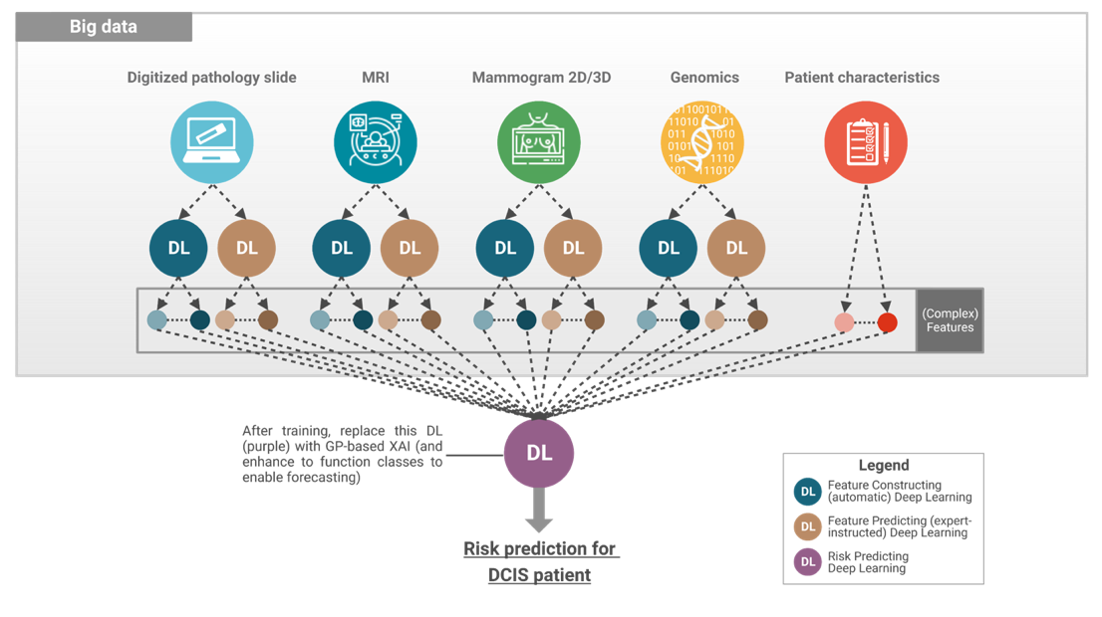
WP3: eXplainable Dynamic Predictive Modelling (XDPM) AI
Prof.Dr. Peter A.N. Bosman (CWI & TU Delft) and Dr. Tanja Alderliesten (LUMC)
Dr.ir. J. Teuwen (NKI-AVL), Dr. R. Mann (NKI-AVL, Radboud UMC), Prof.dr.ir. H.W.J. (Herman) Russchenberg, Prof. dr. A.P. (Pier) Siebesma (TU Delft Climate Institute), Prof.dr. L.F.A. Wessels (NKI-AVL, TU Delft), Prof.dr.ir. M. Staring (LUMC), DEARhealth, IQVIA – CTcue

Slide 21
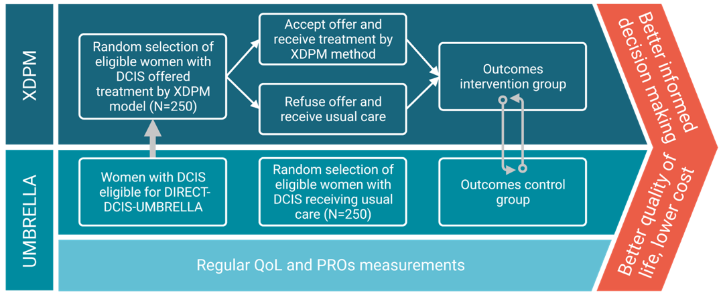
WP4: Klinische implementatie van XDPM voor DCIS
Prof. Dr. Helena (Lenny) Verkooijen (UMCU)
Direct-DCIS-Umbrella trial
Parallel/aansluitend aan LORD trial
Dr. Sofie Gernaat (UMCU), Dr. Peter van de Ven (UMCU), Prof. Dr. Lenny Verkooijen (UMCU)
Prof. Sabine Siesling (IKNL), BOOG, BVN, UT, NIVEL

Slide 22
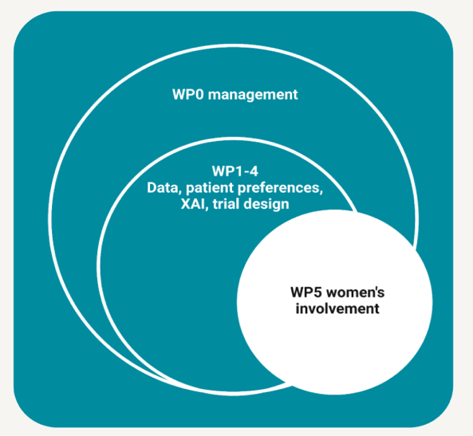
WP5: Vrouwen met DCIS als co-onderzoeker
Dr. Nanne Bos (Nivel)
Co-onderzoekers: kern van 6 vrouwen met DCIS worden getraind als co-onderzoeker
Werving via BVN en LORD/Umbrella studie, Nivel en Citizenlab UT ondersteunen
Meedenken bij alle onderdelen van Direct-DCIS (datasets, vragenlijsten, implementatie, etc.)
Interesse groep/netwerk van 20 vrouwen (schil rond kern)
Communicatie over Direct-DCIS via verschillende kanalen
Ria Wolkorte, Maya van den Berg (UT);
Ellen Verschuur (BVN)

Slide 23
Direct-DCIS bereikt impact op 3 manieren
Het voorkomen van overbehandeling van DCIS
Kwaliteit van leven behouden
Zorgkosten besparen

Slide 24




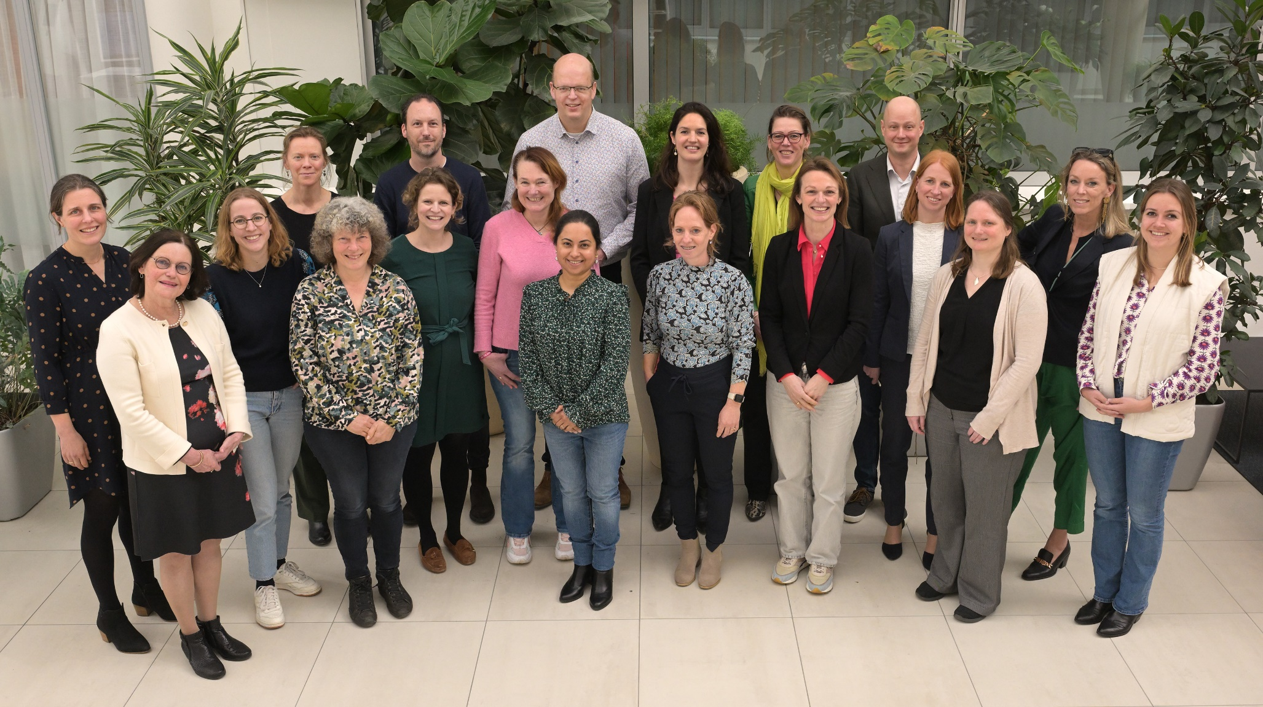
Dank!
Wesseling Group NKI-AVL
Jelle Wesseling
Proteeti Bhattacharjee
Marcelo Sobral-Leite
Sandra van den Belt
Renée Schmitz
Merle van Leeuwen
Lot Mulder
Mathilde Almekinders
Sena Alaeikhanehshir
Shannon Doyle
Marek Oerlemans
Will Harley
Margot Nieberg
Lennart Mulder
Petra Kristel
Yat-Hee Liu
Molecular Pathology NKI
Hugo Horlings Group
Marjanka Schmidt Group
Jacco van Rheenen Group
Jos Jonkers Group
Imaging & AI NKI-AVL
Ritse Mann Group
Jonas Teuwen Group
Epidemiology, HTA &
Psycho-Oncology, NKI-AVL
Flora van Leeuwen
Eveline Bleiker Group
Valesca Rètel Group
Michael Schaapveld
Surgical Oncology NKI-AVL
Frederieke van Duijnhoven
Emiel Rutgers
Bioinformatics NKI-AVL
Tycho Bismeijer
Misha Sheinman
Lodewyk Wessels
Clinical Project Manager
Carine Sondermeijer
Alumni Wesseling Group
Lotte Elshof, Lindy Visser, Maartje van Seijen, Emilie Groen, Marlous Hoogstraat
CFMBP NKI-AVL
Annegien Broeks, Dennis Peters, Ingrid Hofland
Other
National Pathology Database (PALGA), Dutch Cancer Registry (IKNL), Dutch screening organization (RIVM), Dutch Breast Cancer Study Group (BOOG), EORTC HQ
Grand Challenge PRECISION
PRECISION Patient Voices, UK & US & NL
Alastair Thompson, BCM, Houston, US
Elinor Sawyer, KCL, London, UK
Serena Nik-Zainal, Cambridge University, UK
Helen Davis, Cambridge University, UK
Andrew Futreal, MDACC, Houston, US
Nicholas Navin, MDACC, Houston, US
Shelley Hwang, Duke University, Durham, US
Fariba Behbod, Kansas University, US
Daniel Rea, Birmingham University, UK
DIRECT-DCIS
Mireille Broeders (RadboudUMC)
Patricia Hugen (RIVM)
Rinse Voorham (Palga)
Sabine Siesling, Linda de Munck, Janneke Verloop (IKNL)
Jacqueline Hartgerink (IQVIA)
Katinka de Korte (DEARhealth)
Valesca Retèl, NKI-AVL
Esther de Bekker-Grob EUR
Herman Russchenberg, Pier Siebesma (TU Delft Climate Institute),
Marius Staring (LUMC)
Sofie Gernaat, Peter van de Ven, Lenny Verkooijen (UMCU)
Nanne Bos (Nivel)
Ria Wolkorte, Maya van den Berg (UT)
Ellen Verschuur (BVN)

